Slide 1

PicaCAN:利用物理诱导因果关系对CAN信号的物理语义的逆向工程
汇报人：任东辰
IEEE TRANSACTIONS ON MOBILE COMPUTING 2025
Yucheng Ruan , Chengcheng Zhao 浙江大学控制科学与工程学院

Slide 2
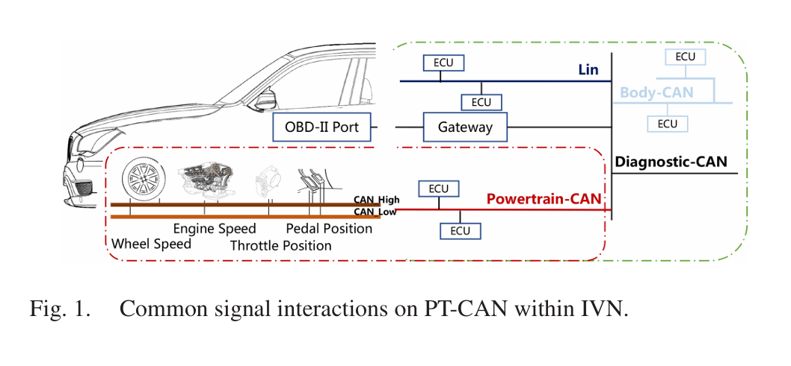
研究背景与动机
车载网络安全风险：随着智能网联汽车和 V2X 技术的发展,动力传动系统控制器局域网(PT-CAN)面临着越来越高的外部攻击风险。
攻击的核心目标：攻击者一旦入侵 PT-CAN，就可以通过篡改特定的动力相关信号(如伪造车速、使刹车失效)来物理威胁车辆安全。
目前乘用车DBC 文件是原始设备制造商的专有资产,不对外公开。为了进行全面的安全分析和防御，迫切需要将 PT-CAN 逆向工程到语义级别。
Notes:
动力总成系统的设备(如汽车发动机、加速踏板)通过动力总成CAN (PT-CAN)总线相互通信，并使用CAN信
息发送/接收实时物理信号(如发动机转速和踏板位置)

Slide 3
现有方法的局限性与本文目标
现有方法的局限：
基于PID的方法：需要通过OBD-II端口注入诊断代码，主要适用于燃油车。
基于操作交互的方法：需要人工执行特定动作(如安装外部传感器、踩踏板等)并监控 CAN 轨迹。面对不同年份和型号的车辆，耗费大量人力和财力。
无交互逆向的挑战：在正常行驶的数百万条无标签十六进制 CAN 报文中，动力信号具有复杂的输入输出控制逻辑和难以建模的混合物理动态。
本文目标：提出一种名为 PicaCAN 的新型自动化框架，无需注入 PID 或人工交互，即可从 CAN 报文中提取信号并逆向其物理语义。

Slide 4
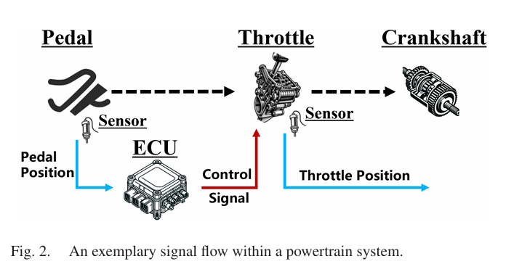
核心思想：物理诱发因果关系
基本原理：PicaCAN基于这样一个事实，即CAN消息中信号的因果关系是由相应动力传动系统设备的动态特性所决定的。文中通过三种观察结果来显示车辆动力总成系统中物理诱发的因果关系。
观察1：在车辆动力系统内的物理信号之间存在常见的物理诱发因果关系；
观察2：一个信号对另一个信号的影响需要一定的时间，而这种影响延迟对于位于同一回路不同位置的不同信号是不同的；
观察3：逻辑上最近的两个物理信号之间的冲击延迟以数十毫秒或数百毫秒的量级累积。
Notes:
观察1：例如，每当驾驶员踩下油门踏板，发动机控制模块（ECM）首先接收到踏板位置信号，随后计算出所需的节气门开度，并控制节气门电机做出反应 。随着节气门阀门增大，进入气缸的空气量增加，在喷油和点火的作用下，活塞运动加快，从而产生更高的发动机转速，最终导致车轮转速提高 。普适性
观察二，进行如图的流程时不同信号对之间的影响延迟是不同的，这种延迟的差异取决于信号在同一个控制反馈环路中所处的具体位置。
观察三延迟来源于can总线上传输等过程，这种延迟能使用普通 CAN 数据采集设备，最小采样周期通常为 10 毫秒（10ms），是完全可见且可以被捕捉到的

Slide 5
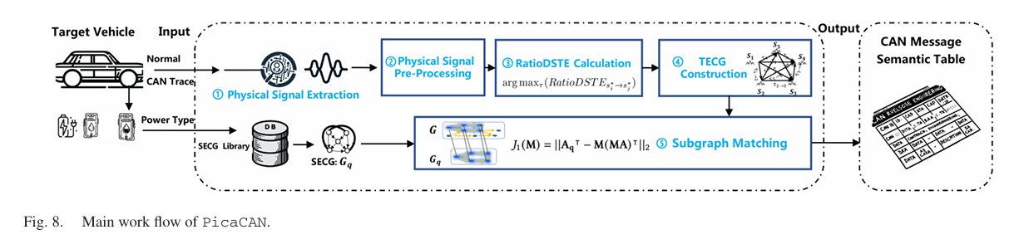
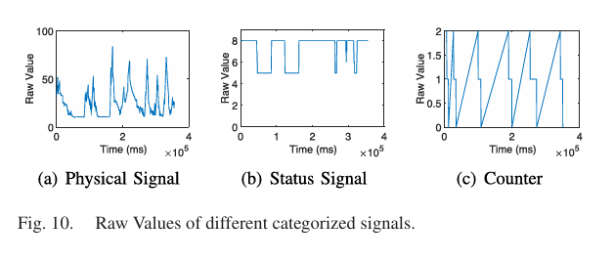
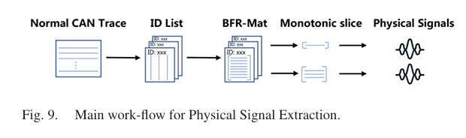
PicaCAN 框架总览
Notes:
图九数据预处理：按ID聚类，计算比特翻转率确定边界和大小端格式，最后将边界和编码方式转化成十进制原始数值。
整体流程：输入目标车辆的动力类型（指导选择 SECG 图）和正常 CAN 轨迹。物理信号提取：通过检测比特翻转率（Bit-flip rate）的单调递减特性提取有效信号 。信号预处理：利用时间延迟皮尔逊相关系数将物理信号聚类为“语义集” 。RatioDSTE 计算：设计比例双符号转移熵来捕捉信号对之间的因果方向和影响延迟 。TECG 构建：基于上一步数据生成定时事件因果图 。子图匹配：将数据生成的 TECG 与基于先验物理知识的 SECG（顺序事件因果图）进行匹配，完成语义映射 。

Slide 6
SECG图生成
SECG的目的是在车辆动力总成系统中嵌入触发事件的先验知识，特别强调它们在时间顺序上的依赖性。
为了保证后续能与数据驱动生成的 TECG 成功匹配，SECG 被构建为一个有向加权图 ：
节点 ：代表动力系统中的关键物理信号（如踏板位置、车速等） 。
边的方向：由机械耦合结构中的先后顺序，或同一个 ECU 的输入/输出关系决定 。
边的权重：由信号影响的顺序以及它们之间是正相关还是负相关（用正负号表示）来定义 。

Slide 7
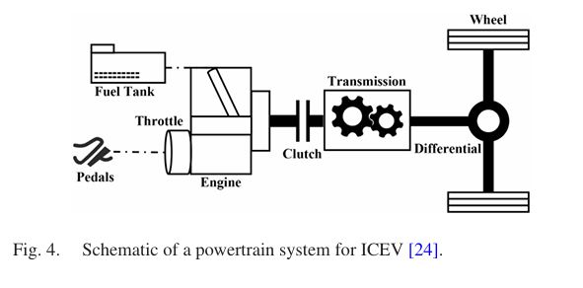
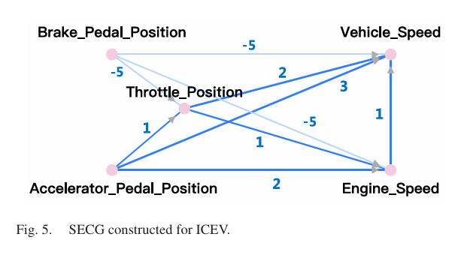
SECG图生成
燃油车(ICEV)的SECG生成
Notes:
图4动力的传递路径：驾驶员踩下踏板 (Pedals) →节气门 (Throttle) 响应 →发动机 (Engine) 运转 →离合器 (Clutch) 与变速箱 (Transmission) 传导 →差速器 (Differential) →车轮 (Wheel) 转动 。
图5 提取核心节点1. 加速踏板位置；2. 制动（刹车）踏板位置；3. 节气门位置；4. 发动机转速；5. 车速 。
从图 5 中可以清晰看到蓝色有向边构成的因果链：加速踏板 →节气门 →发动机转速 →车速 。边上的数字代表了影响的顺序（例如 1 代表最直接的影响，数字越大代表在传递链上下游的延迟越长）。
纯电汽车和混合动力汽车构建过程相似，

Slide 8
RatioDSTE（比例双符号转移熵）计算
RatioDSTE的任务从纯数据驱动的角度，判断两个物理信号之间的因果关系，并计算出它们之间的延迟时间。
传统符号转移熵(STE)的缺陷：STE 方法通过将时间序列转换为排序向量来重建平稳时间序列。但是，现有的STE方法无法区分原始信号中存在连续相等的值的情况。
如何区分连续相等值的排序：假设我们有三个连续的采样点，按时间顺序分别是：时刻1，时刻2，时刻3。传统符号化算法（STE）的规则是：把数字从小到大排序，然后记录它们原本所在的时间位置。
（10，8，9）对应（2，3，1） （8，9，10）对应（1，2，3） （10，10，10）对应（1，2，3）
DSTE的改进，排序两遍：
（8，9，10）对应（1，2，3，1，2，3）
（10，10，10）对应（1，2，3，3，2，1）
Notes:
创新点
按到达时刻排序
按传统排序，计算机看到 [1, 2, 3] 时，它根本不知道这段数据到底是在“上升”，还是在“保持平稳”！对于 CAN 总线这种包含大量相同连续值的系统来说，这种“误认”是灾难性的。
DSTE规则
第一次排把数字从小到大排。如果遇到相等的数字，就按它们出场的先后时间顺序排。
第二次排依然把数字从小到大排。但是！如果遇到相等的数字，故意把它们的出场顺序倒过来排！
目的：将序列中的数值转化位变化趋势，减少噪声。

Slide 9
RatioDSTE（比例双符号转移熵）计算
举例：假设现在两个语义集中分别有一个未知信号：X：油门踏板位置，Y：发动机转速。
RatioDSTE的任务就是在完全不知道这两个信号是什么的情况下，只看它们跳动的数字，判断出“是 X 导致了 Y，还是 Y 导致了 X？影响过程花了多少毫秒？
计算转移熵
现在要预测下一秒的Y：
只看Y的过去状态 ，可以大概预测出来
同时看X的过去状态，对Y的预测准确度会大幅提升。
排除环境干扰，找最佳延迟时间
测试不同的延迟时间，比如 10毫秒、20毫秒、50毫秒、100毫秒。假设在测试到 50毫秒 时，X 对 Y 的预测准确度提升最大。但这里需要排除环境的混乱度，得到归一化后的 RatioDSTE。
判断因果
得到X对Y的影响时间，反过来计算Y对X的影响时间
假设X（油门）影响 Y（转速）的最大延迟是 50毫秒，Y（转速）影响 X（油门）的最大延迟是 200毫秒。
判定规则：因为物理世界中，“原因”传递到“结果”的时间，一定短于“结果”反作用于“原因”的时间 。
Notes:
因为知道了 X，使得我对 Y 的预测准确度提升的量”，在数学上就叫做转移熵。提升越多，说明 X 里面包含的关于 Y 的信息越多。
排除掉Y自身的波动干扰后，我们找到了一个纯粹的**“最大影响延迟时间 Tmax。比如系统算出：X 对 Y 产生最大影响需要 50毫秒。
因为 50毫秒 < 200毫秒，所以系统断定：X 是因，Y 是果 。在因果图（TECG）上，就会画一条从 X 指向 Y 的箭头，并在箭头上标记权重“50ms”。

Slide 10
TECG图生成
TECG图：定时事件因果图。将上一步输出的因果关系和延迟提炼出一张能反映车辆内部动力逻辑的有向加权图。
1.节点确定
语义集划分：利用带延迟的皮尔逊相关系数将具有高度线性相关的物理信号（如多个轮速信号）聚类为单一“语义集”
确定枢轴信号 (Pivot Signal)：在每个语义集中，选择时间尺度上响应最快的信号作为枢轴信号，代表该节点
2.因果关系构建
计算两两枢轴信号之间的 RatioDSTE，寻找影响最大的延迟时间Tmax。
3.权重赋值
取算出来的最大延迟时间赋值。
最终结果：生成一个每两个节点间都有唯一方向和权重的定时事件因果图。
Notes:
首先，我们通过聚类解决了‘信号冗余’的问题（第一步）；然后，利用 RatioDSTE 算法找出了信号之间谁反应快、谁反应慢，从而确定了因果方向（第二步）；最后，我们将这个反应时间 $\tau_{max}$ 记录在图中作为权重（第三步）。这张生成的 TECG 图就是车辆在当前驾驶状态下的‘数字逻辑画像’。”

Slide 11
匹配语义
SECG (顺序事件因果图)：根据不同能源类型的传动结构，提取出的反映事件先后顺序的先验知识图谱。
TECG (定时事件因果图)：由系统从 CAN 报文中完全通过数据驱动提取出来的图谱，节点代表聚类后的信号，边代表因果方向，权重代表时间延迟 。
TECG中包含车辆所有的信号节点，而SECG仅包含我们要找的动力系统节点，因此第一步需要在巨大的TECG图中，寻找与SECG拓扑结构完全一致的子图。
然后通过权重筛选出与物理常识最贴合的那张子图。
经过结构和权重的双重筛选，系统最终确定了唯一的对应矩阵M，完成语义的匹配。

Slide 12
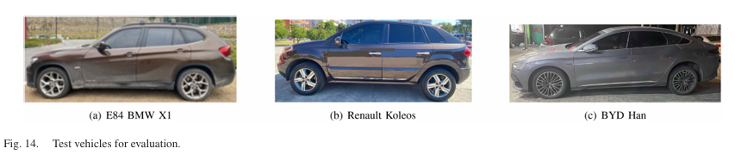
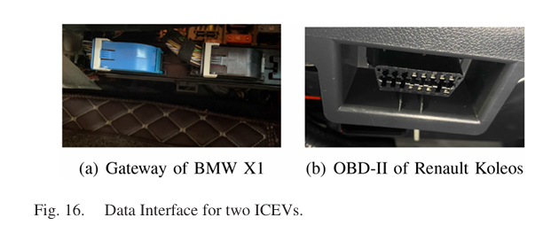
实验结果
本文实验车辆：
(a),(b)是燃油车，(c)是混合动力车

Slide 13
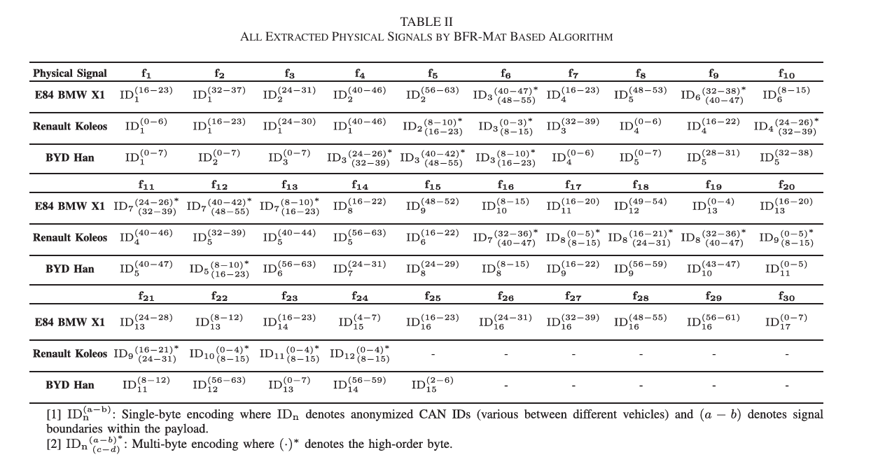
实验结果
信号边界划分结果：
Notes:
通过比特翻转率从三辆测试车的海量 CAN 报文中，成功提取出的所有“连续物理信号”的编码规格和位边界 。

Slide 14
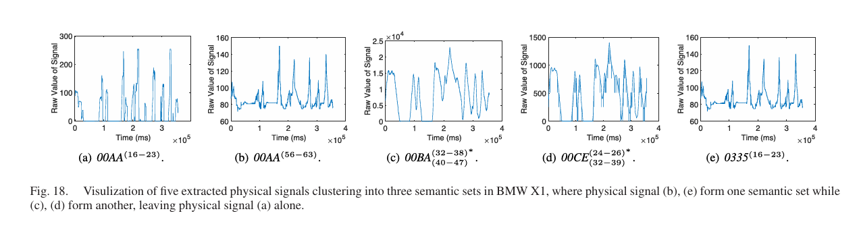
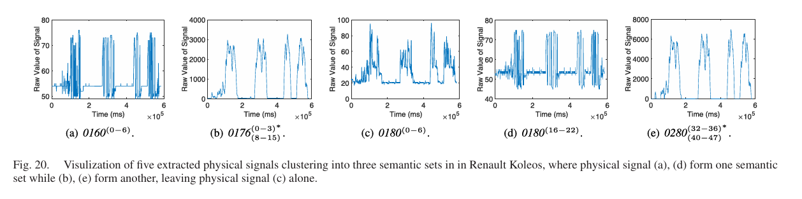
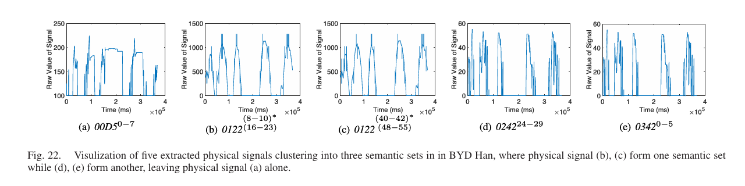
实验结果
划分语义集：
BMW X1的b，e形成一个语义集；c，d一个语义集；a单独存在。
Renault Koleos的a，d形成一个语义集；b，e一个语义集；c单独存在。
BYD han的b，c形成一个语义集；d，e一个语义集；a单独存在。

Slide 15
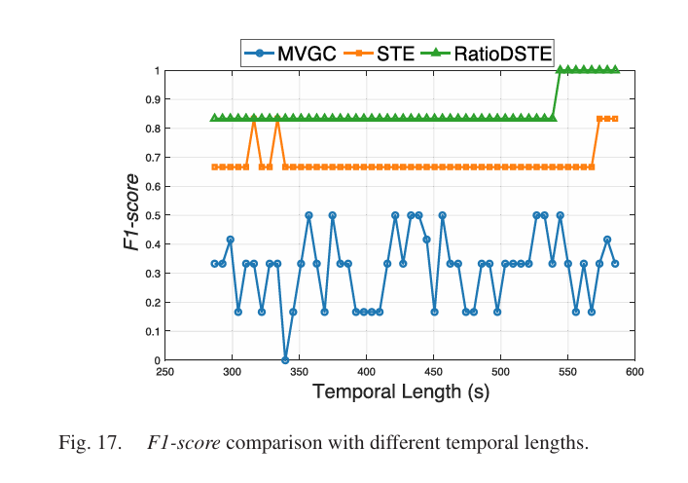
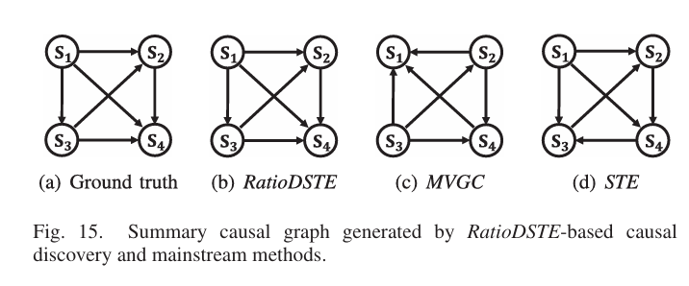
实验结果
RatioDSTE 的性能对比 ：
Notes:
结论：在识别踏板位置、发动机转速、节气门位置、车速四个信号的因果图时，只有 RatioDSTE 成功识别了所有正确的因果关系 。
对比情况：TCDF 算法完全失败；传统的 MVGC 算法因为信号非平稳性表现极差；STE 算法因为无法处理数据相等区间，只得到了部分正确结果 。随着采集时间长度的增加，RatioDSTE 的 F1-score 最终稳定达到了 100% 。

Slide 16
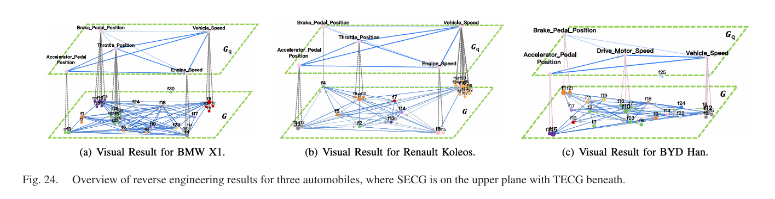
实验结果
SECG图和TECG图的子图匹配：
Notes:
上层是我们之前基于车辆物理结构画出的顺序事件因果图，下层是系统完全通过数据驱动，从海量 CAN 报文中盲猜并计算出来的定时事件因果图，两图之间的连线就是can报文对应的语义关系。

Slide 17
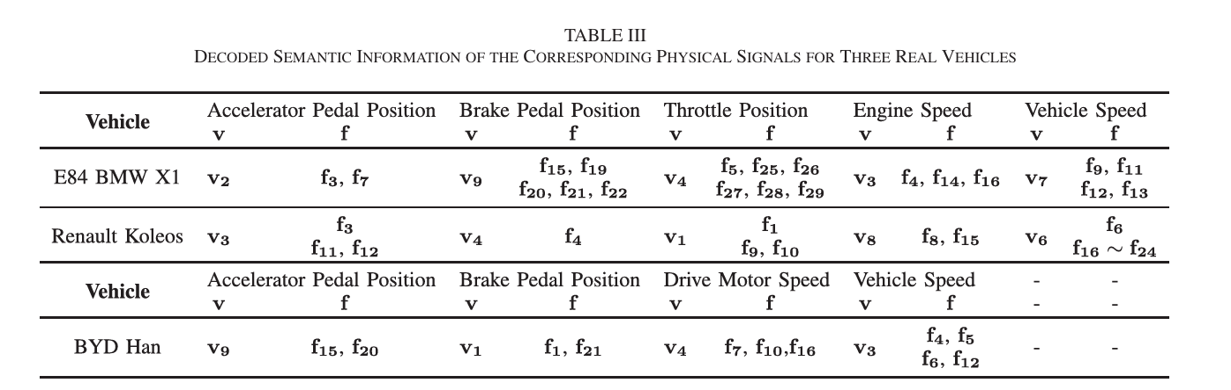
实验结果
Notes:
表中的每一列代表一种被成功破解的汽车物理部件/状态。f代表我们在表 II（Table II）中通过比特翻转率盲提取出来的、一个个具体的底层物理信号（对应特定的 CAN ID 和比特位）。v代表“语义集”或 TECG 图中的“节点”。因为车内往往有多个传感器或 ECU 会发送同一个物理量，所以系统通过皮尔逊相关系数把这些高度相关的f信号打包成了一个群组。

Slide 18
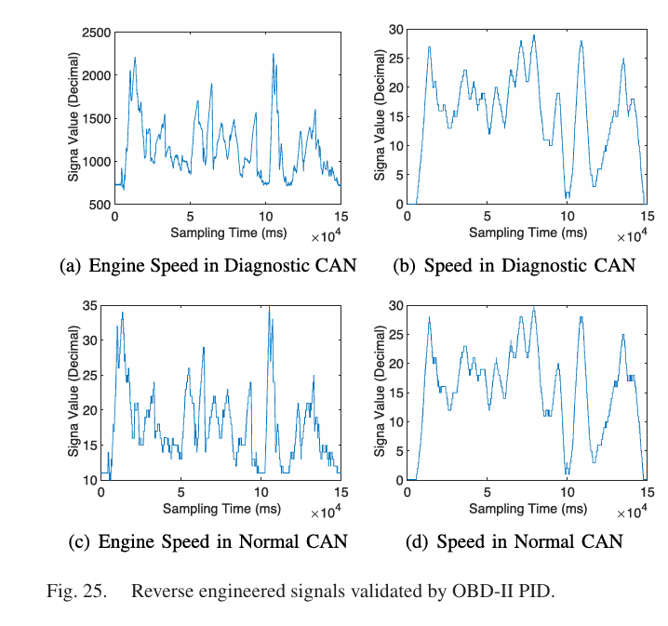
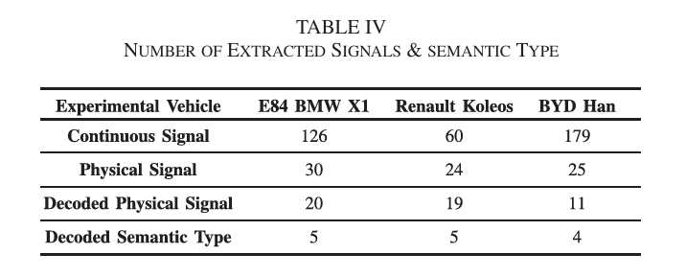
实验结果
OBD-II数据验证： PicaCAN 实验总结：
Notes:
左图是通过OBD-II诊断数据和逆向结果的数值对比，上下两个图的峰值走向高度重合，说明逆向结果是正确的。右表是实验的一个总结
Continuous Signal 连续信号 Physical Signal 物理信号
Decoded Physical Signal 成功解码的物理信号Decoded Semantic Type 解码的语义类型

Slide 19
总结
PicaCAN这篇论文提出了一种全新的零交互、全自动化框架来逆向动力类CAN信号。由于汽车机械传动部件的响应天然存在先后顺序和毫秒级的时间延迟，作者巧妙地抓住了这种“物理诱发因果关系”作为突破口：系统首先从海量且带有干扰的底层CAN报文中提取出连续的物理信号，接着通过创新的比例双符号转移熵RatioDSTE算法精准测算出信号间的影响延迟，从而构建出反映数据底层逻辑的有向因果图TECG；最后，将这张通过数据算出来的网络图，与代表车辆机械常识的先验物理图SECG进行完美的“子图匹配”，成功将原本杂乱无章的十六进制底层代码，一一对应到了人类能理解的真实汽车物理部件上，为汽车网络安全漏洞分析和防御提供了一把极其高效的万能钥匙。

Slide 20
感谢各位的聆听！

